Slide 1





REVUE DE PRESSE
Numéro 1 - 15/10/2024
Edition 2024-2025
Lebeau Nina, Bianco Célia et Forterre Margot
CRÉDIT PHOTO : CRÉDITS : ARTISTEER.
1

Slide 2
Ordre du jour
  INNOVATION
  Passiflore Snowstar : une nouvelle variété
  Syracus: prototype de robot cueilleur de mirabelles
2. ACTUALITE INTERNATIONALE
01
  16ème édition du salon Fruit attraction
02
3. COMMERCE
  Conjecture France Agrimer
  Reconduite de l’Accord qualité pour l’échalote
03
4. ORGANISATION ET ACTEURS DES FILIERES
04
05
  Conclusion de la journée de mobilisation sur la fleur coupée
06
5. DOSSIER
  Rapport de la Cour des comptes européenne sur les plans stratégiques relevant de la PAC
07
6. AGENDA
  Evènements à venir
2

Slide 3

  INNOVATION
3
CRÉDIT PHOTO : CRÉDITS : ARTISTEER.

Slide 4
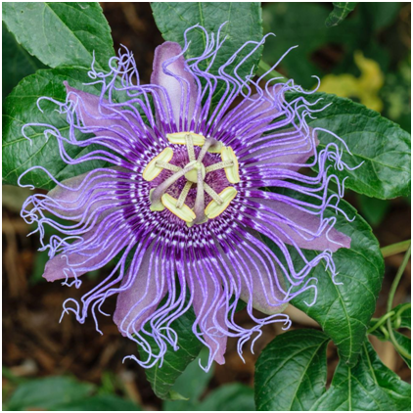
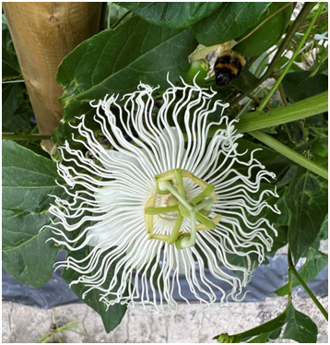
Passiflore Snowstar
  Passiflora incarnata
  Multiple du Val de Loire (groupe Travers)
    Création gamme Cooltropics®
      Passiflore Eïa Poppeïa
      Passiflore Snowstar
  Or : concours Innovert du Salon du végétal à Angers
01
02
Passiflora incarnata (Promesse de fleurs, nd)
Caractéristiques
  Plante grimpante : 2.5m en 1 saison
  Fleurs : grandes, parfumées, juin-octobre
  Fruits comestibles après pollinisation croisée
  Résistances forte chaleur et froid intense (-20°C)
  Sol drainé, pas troc sec, chaleur en été
Snowstar (Multiple du Val de Loire, 2024)
4
Source: (Lien horticole, 2024)

Slide 5

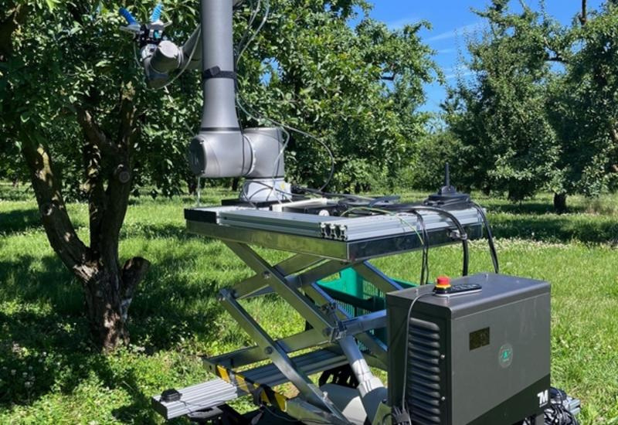
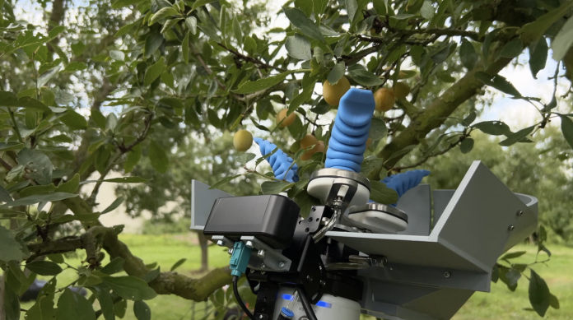

Prototype robot Syracus
  Innovation développée par la coopérative VegaFruit et la start up Alerion
  Financements: FEADER, Région Grand Est et fonds privés
  Bras préhenseur avec 5 doigts pneumatiques sur un chenillard
  Premières expérimentation été 2024
01
04
05
06
07
Source: (Moselle TV,2024)
Source: (Alerion, 2024)
5
Sources: (Dubon, 2024; Beaudoin, 2024)

Slide 6
2. ACTUALITE INTERNATIONALE
6
CRÉDIT PHOTO : CRÉDITS : ARTISTEER.

Slide 7


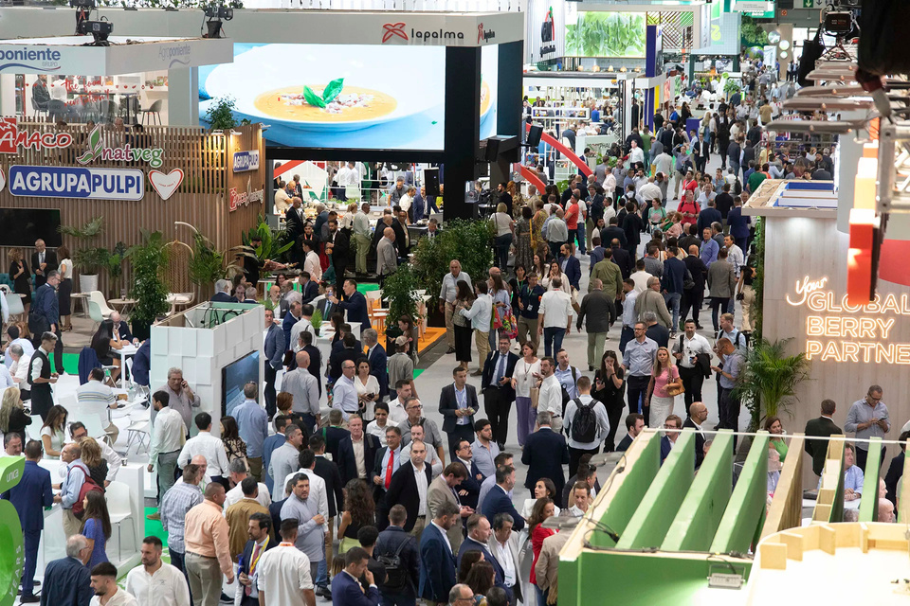
16ème édition du salon Fruit Attraction
  Date 8-10 octobre 2024 à Madrid
  Chiffres clés: - 103 000 visiteurs
- 70 000m²
- 2 146 exposants
- 145 pays
Source: (Fruit Attraction, 2024)
  4 zones: - Innovations et technologies
- Produits frais
- Logistique des produits frais
- Industries partenaires
  Produit vedette: l’avocat
Source: (Fruit Attraction, 2024)
7

Slide 8
3. COMMERCE
8
CRÉDIT PHOTO : CRÉDITS : ARTISTEER.

Slide 9
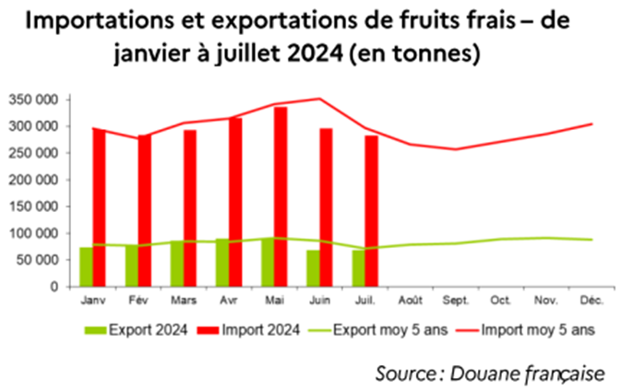
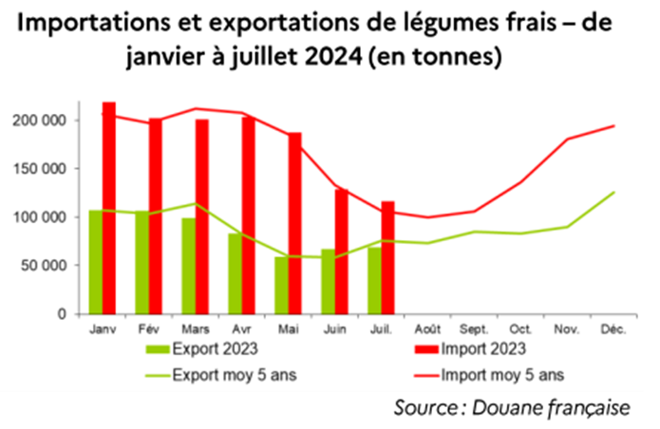
Conjecture France Agrimer
  La météo pluvieuse impacte la production et la consommation durant la première partie de l’été.
  Au 01/10, la consommation de F&L est équivalente à celle de 2023.
  Commerce extérieur
Importations et exportations de fruits frais de janvier à juillet 2024 (en tonne)
(Douane française dans conjecture France Agrimer, 2024 )
Importations et exportations de légumes frais de janvier à juillet 2024 (en tonne)
(Douane française dans conjecture France Agrimer, 2024 )
Source: (Avelin, 2024)
9

Slide 10
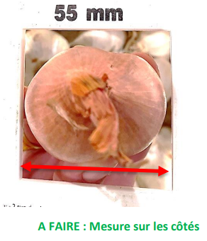
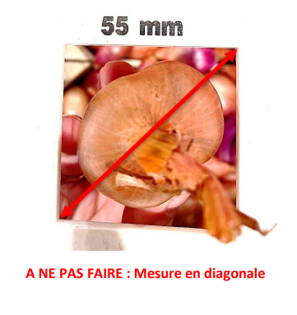

Reconduite de l’Accord qualité échalote
  Réglementation commercialisation échalote:
- Arrêté ministériel 16 janvier 2007 (obligation de
préciser la méthode de production)
- Accord interprofessionnel « Echalote - Calibrage »:
Fin validité le 31 décembre 2024
Reconduite de l’accord à compter du 1er janvier 2025 jusqu’au 31 décembre 2027 avec : méthodologies de contrôle et procédures d’échantillonnage
Source: (Note technique Accord Interprofessionnel « Echalote - Calibrage », 2024)
10
Source: (Accord Interprofessionnel « Echalote - Calibrage », 2024; Caillet, 2024) )

Slide 11
4. ORGANISATION ET ACTEURS DES FILIÈRES
11
CRÉDIT PHOTO : CRÉDITS : ARTISTEER.

Slide 12
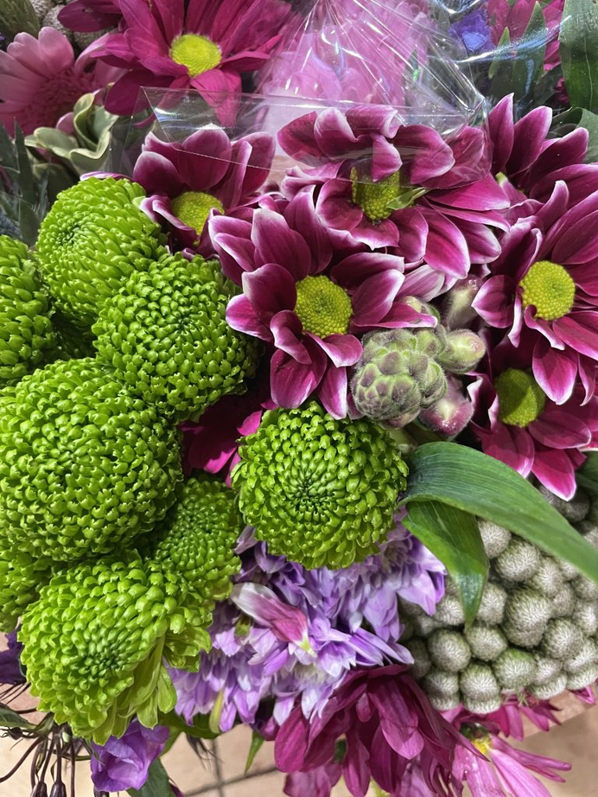




Les conclusions sur la journée de la fleur coupée
Bilan et enjeux de la filière fleurs coupées
2
16%
des besoins couverts
Modes de production
Production insuffisante
Contraintes techniques et sanitaires
Concurrence étrangère
Pistes d’évolution pour la filière
Créer du lien
Communiquer sur les ressources existantes
Adapter l’accompagnement
Organisation de producteurs
12
Source: (Petitjean, 2024)

Slide 13
5. DOSSIER
13
CRÉDIT PHOTO : CRÉDITS : ARTISTEER.

Slide 14


Rapport de la Cour des comptes européenne sur les plans stratégiques relevant de la PAC
DEFINITIONS
  Commission européenne
    Organe exécutif
    Gestion du budget
  Politique Agricole Commune (PAC)
    Harmonisée dans l’UE
    Subvention pour les agriculteurs
  Plans stratégiques relevant de la PAC
    Depuis la PAC 2023-2027
    Liberté des Etats sur la mise en place de la PAC
  Pacte vert pour l’Euope
    2050 : neutralité climatique
    2030 : -55% émission gaz à effet de serre
  Cour des comptes européenne
    Auditeur externe indépendant
    Veille à utilisation correcte des fonds de l’UE
01
02
Commission européenne
Cour des comptes européenne
14
Source: (Commission européenne, s.d.)

Slide 15
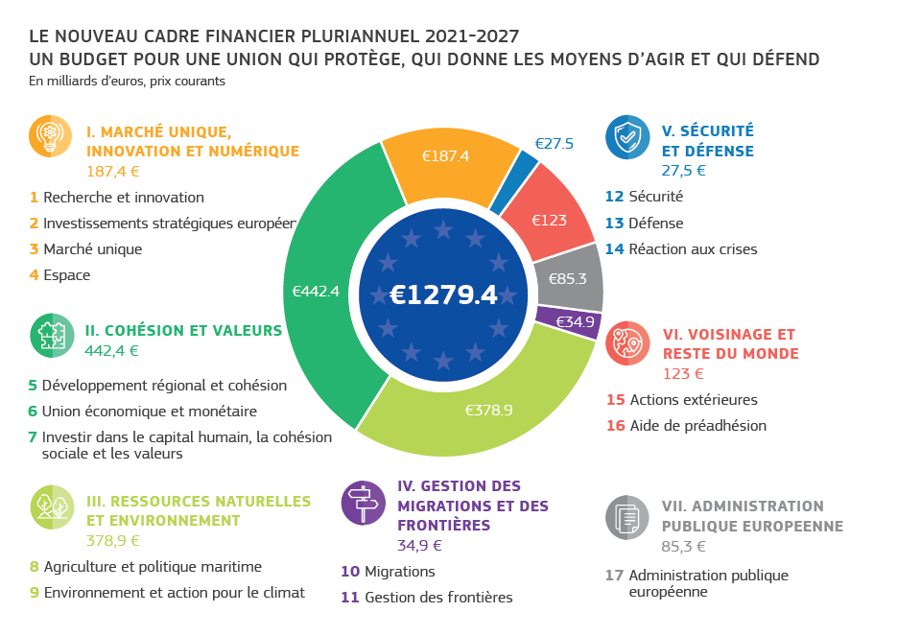

Rapport de la Cour des comptes européenne sur les plans stratégiques relevant de la PAC
01
  Importance du rapport
    Secteur agricole : 13,1 % émission gaz à effet de serre UE
    PAC : 31 % (378,5 milliards €) du budget UE → subvention avec conditions
  Points d’attention sur les plans stratégiques :
    1 : Conformité au pacte vert
    2 : Cadre de suivi adéquat
02
Source: (Leader France, 2018)
15
Source: (Cour des comptes européenne, 2024)

Slide 16
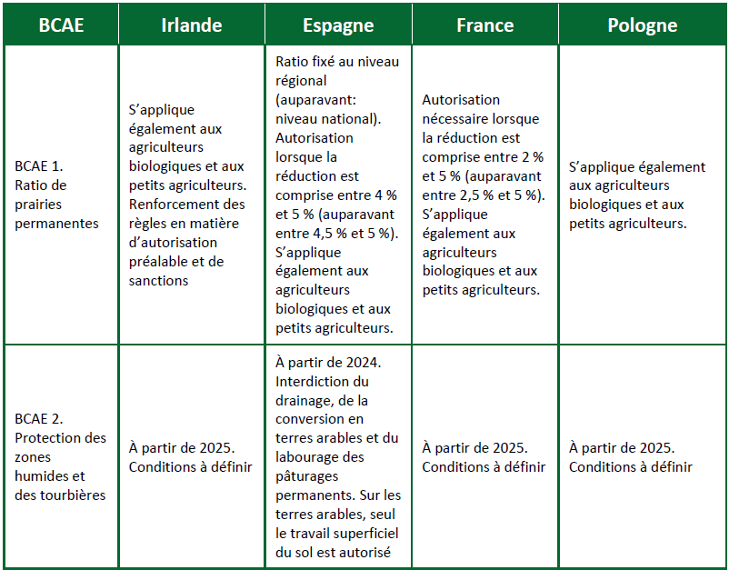
Rapport de la Cour des comptes européenne sur les plans stratégiques relevant de la PAC
1 : Conformité aux objectifs du pacte vert
  Théorie : Subvention agriculteur si respect des bonnes conditions agricoles et environnementales (BCAE)
  Pratique dans les plans stratégiques relevant de la PAC :
    ↘ applicabilité ou retard application des exigences
    Peu d’ambition dans définition des BCAE
01
Principales modifications apportées aux exigences relevant des BCAE dans les Plans de 4 Pays membres
02
Source: (Cour des comptes européenne, 2024)
16
Source: (Cour des comptes européenne, 2024)

Slide 17
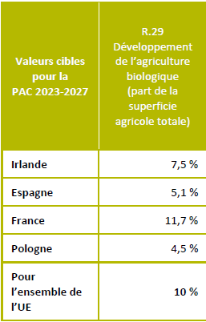

Rapport de la Cour des comptes européenne sur les plans stratégiques relevant de la PAC
  Eco-régimes
    Subvention si changement des pratiques agricoles
    France : 99,9 % agriculteurs éligibles sans changement
  Agriculture biologique
    Pacte vert : 25% terres UE (2030)
    Plans stratégiques : 10 % (2027)
Indicateurs de résultat concernant les objectifs du pacte vert
01
02
2 : Cadre de suivi adéquat
  Indicateurs de réalisations et non de résultats
  UE : 24 indicateurs climatiques et environnementaux
    13 obligatoires pour examen de performance
      7 sélectionnés par tous les Etats membres
↘ Pertinence examen
Source: (Plans stratégiques relevant de la PAC, Cour des comptes européenne, 2024)
17
Source: (Cour des comptes européenne, 2024)

Slide 18
6. AGENDA
18
CRÉDIT PHOTO : CRÉDITS : ARTISTEER.

Slide 19
Evènements à venir
  Med’Agri du 15 au 17 octobre à Avignon : Salon professionnel de l’agriculture méditerranéenne
  SIAL du 19 au 23 octobre à Paris : Salon international de l’alimentation
01
02
  Conférence CIRAA du 29 au 31 octobre à l’Institut Agro Montpellier : 13ème conférence internationale sur les ravageurs et auxiliaires en agriculture
    Journée thématique : Vertébrés nuisibles
    Sensibilité variétale aux ravageurs
    Nouvelles connaissances et résistances des ravageurs
    Méthodes de surveillance et analyses de risque
    Auxiliaires et biodiversité fonctionnelle
    Nouvelles connaissances et méthodes de protection innovantes
03
04
05
06
07
19

Slide 20
SOURCES
20
CRÉDIT PHOTO : CRÉDITS : ARTISTEER.

Slide 21
Passiflore Snowstar
  Arnould, F. (2024, 3 octobre). Médaille d’or pour la passiflore à fruits Cooltropics® Snowstar. Le Lien Horticole. https://www.lienhorticole.fr/vegetaux/article/872601/medaille-d-or-pour-la-passiflore-a-fruits-cooltropics-snowstar
  Fonseca, A. M., Geraldi, M. V., Maróstica, M. R., Junior, Silvestre, A. J., & Rocha, S. M. (2022). Purple passion fruit (Passiflora edulis f. edulis) : A comprehensive review on the nutritional value, phytochemical profile and associated health effects. Food Research International, 160, 111665. https://doi.org/10.1016/j.foodres.2022.111665
  Multiples du Val de Loire. (2024, 23 avril). PASSIFLORE à fruits Cooltropics® Snowstar® - Multiple du Val de Loire. Multiple du Val de Loire. https://multiple-valdeloire.fr/produit/passiflore-a-fruits-cooltropics-snowstar/
  Passiflore à fruits Cooltropics® Snowstar® | Innovert. (s. d.). https://www.concours-innovert.com/horticulture/passiflore-a-fruits-cooltropics-snowstar/
  Travers, D. (2024, 22 juillet). Trophée d’or pour la passiflore Cooltropics® Snowstar® 🏆. Groupe TRAVERS. https://www.groupe-travers.fr/trophee-dor-pour-la-passiflore-snowstar-%f0%9f%8f%86/ Figures
  Promessedefleurs.com (fr_FR). (s. d.). Passiflora incarnata - Passiflore officinale. Promessedefleurs.com (Fr_FR). https://www.promessedefleurs.com/grimpantes/grimpantes-par-variete/passiflores/passiflora-incarnata-passiflore-officinale.html
  Multiples du Val de Loire. (2024b, avril 23). PASSIFLORE à fruits Cooltropics® Snowstar® - Multiple du Val de Loire. Multiple du Val de Loire. https://multiple-valdeloire.fr/produit/passiflore-a-fruits-cooltropics-snowstar/
01
02
21

Slide 22
Prototype robot Syracus
  Dubon, G. (2024, octobre 11) Premiers essais validés pour le robot Syracus, prototype de récolte des mirabelles. Réussir fruits & légumes. https://www.reussir.fr/fruits-legumes/premiers-essais-valides-pour-syracus-le-prototype-de-recolte-des-mirabelles
  Beaudoin, S.(2024, octobre 4) Un robot de cueillette en essais dans les vergers de mirabelle en Lorraine. L’arboriculture Fruitière. https://www.tema-agriculture-terroirs.fr/mediafel/techniques-culturales/un-robot-de-cueillette-en-essais-dans-les-vergers-de-mirabelle-en-lorraine-952815.php
Figures
  Moselle TV (2024). https://moselle.tv/syracus-le-robot-cueilleur-de-mirabelles/
  Alerion (2024). Un bras préhenseur articulé, équipé de doigts pneumatiques, a été monté sur la base d'un chenillard. https://www.reussir.fr/fruits-legumes/premiers-essais-valides-pour-syracus-le-prototype-de-recolte-des-mirabelles
16ème édition du salon Fruit attraction
  FRUIT ATTRACTION (2024). Fair of the fruit and vegetables sector. https://www.ifema.es/en/fruit-attraction
Figures
  FRUIT ATTRACTION (2024). Fair of the fruit and vegetables sector. https://www.ifema.es/en/fruit-attraction
01
02
22

Slide 23
Conjecture France Agrimer
  Avelin, C. (2024, octobre 1). La conjecture Fruits et Légumes. France Agrimer. https://www.franceagrimer.fr/content/download/74630/document/NCO-FL-2024-10-01.pdf
Reconduite de l’Accord qualité échalote
  Caillet, M. (2024, septembre 26). Adoption de l’accord qualité Échalote. Interfel. https://www.interfel.com/actualites/reglementation-et-accords/adoption-accord-echalote/
  Accord interprofessionnel « Echalote - Calibrage » 2025-2027 (2024, septembre 13). https://www.interfel.com/services/documentation/accord-interprofessionnel-echalote-calibrage/
  Note technique Accord interprofessionnel « Echalote - Calibrage » 2025-2027 (2024, juin 11). https://www.interfel.com/services/documentation/note-technique-accord-echalote-calibrage-2025-2027/
Figures
  Note technique Accord interprofessionnel « Echalote - Calibrage » 2025-2027 (2024, juin 11). https://www.interfel.com/services/documentation/note-technique-accord-echalote-calibrage-2025-2027/
01
02
23

Slide 24
Conclusions de la journée fleur coupée
  Petitjean, M.-F. (2024, octobre 4). Une journée de mobilisation pour les fleurs coupées. Le Lien Horticole. https://www.lienhorticole.fr/fleurs-coupees/article/872505/une-journee-sous-le-signe-de-la-mobilisation
Rapport Cour des comptes européenne
  Gérard, M. (2024, 1 octobre). La PAC ne permet pas d’atteindre les objectifs du pacte vert, selon la Cour des comptes européenne. Le Monde.fr. https://www.lemonde.fr/planete/article/2024/09/30/la-pac-ne-permet-pas-d-atteindre-les-objectifs-du-pacte-vert-selon-la-cour-des-comptes-europeenne_6340046_3244.html
  À propos de la Commission européenne. (s. d.). Commission Européenne. https://commission.europa.eu/about-european-commission_fr
  Le pacte vert pour l’Europe. (s. d.). Commission Européenne. https://commission.europa.eu/strategy-and-policy/priorities-2019-2024/european-green-deal_fr
  Rapport spécial 20/2024 : Les plans relevant de la politique agricole commune. (s. d.). Rapport spécial 20/2024 : Les plans relevant de la politique agricole commune. European Court Of Auditors. https://www.eca.europa.eu/fr/publications/SR-2024-20
Figures
  Lebrat, A. (2018, 17 mai). La Commission présente ses propositions de budget 2021 – 2027. https://leaderfrance.fr/2018/05/17/commission-presente-propositions-de-budget-2021-2027/
01
02
23

